Slide 1
Встречают по одежке
- Добрый день! -
сказал Маленький принц. -
Какая у вас забавная шляпа.
Это чтобы раскланиваться, -
объяснил честолюбец.
А. де Сент-Экзюпери

Slide 2
Соблюдаете ли вы правила в поддержании своего внешнего вида?
Вы аккуратно складываете свою одежду?
Одежду на завтра вы готовите с вечера?
Оторвавшуюся вешалку на куртке вы пришиваете сразу?
Придя домой вечером, вы: сразу переодеваетесь и аккуратно убираете все вещи на место; просто засовываете одежду в шкаф, не складывая; ходите дома в уличной одежде и снимаете ее только на ночь, разбрасывая как попало.
После прихода домой вы сразу моете и чистите обувь?
Свои вещи вы стираете сами?
Вы стрижетесь не менее одного раза в пол года?
Вы принимаете душ ежедневно?
Вы пользуетесь гигиеническими косметическими средствами (мыло, паста и т.п.) каждый день?
Вы каждый день меняете хотя бы частично свою одежду?

Slide 3
У вас не будет второго шанса произвести первое впечатление
Первое впечатление о человеке складывается за время от 5 секунд до 5 минут. Чтобы его впоследствии изменить, потребуется вся жизнь.

Slide 4
Не одевайтесь красиво – одевайтесь правильно
«открылись глаза у них обоих, и узнали они, что наги и сшили смоковные листья, и сделали себе опоясания»
Священное Писание
«сделал Господь Бог Адаму и жене его одежды кожаные и одел их»
Священное Писание

Slide 5

Самые странные национальные костюмы
КИТАЙ
В женский праздничный костюм у них входит особый головной убор. На деревянное основание в форме полумесяца "восьмерками" намотаны волосы, принадлежавшие предкам по материнской линии.
Конечно, никто не стрижёт для этих целей покойных бабушек - свои волосы женщины собирают сами во время расчёсывания и стрижки, бережно хранят и передают из поколения в поколение.

Slide 6
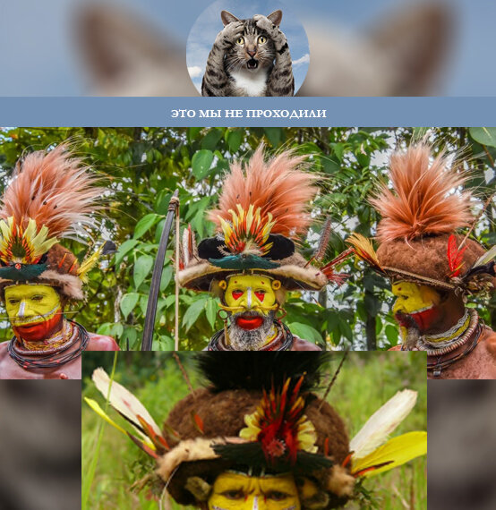
Чудо в перьях
У этого папуасского племени очень яркое название.
Мужчины этого племени в глазах своего народа (да и в своих собственных) - неимоверный красавец и великий воин. Подчеркивается это вырвиглазным красно-жёлтым гримом и коллекцией кокетливых шапочек.
Интересно, что юноша получает право жениться только после того, как сделает себе хотя бы пару, а лучше тройку таких шапочек.
бросанием камней.

Slide 7
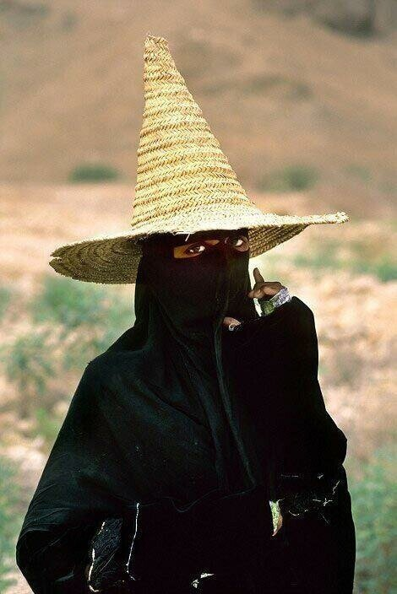
Стильные ведьмы
Жительницы йеменской провинции похожи то ли на ведьм, то ли на ниндзя - с поправкой на огромную шляпу. Её высота может достигать 60 сантиметров. Цель у нее совершенно практическая - она выступает "буфером" с более прохладным воздухом между головой и палящим хадрамаутским солнцем.
Туристам очень нравится экстравагантный вид "ведьмочек". Поэтому при виде укутанных в чёрное йеменок они тут же достают фотоаппараты и начинают снимать. В этот момент от "ведьмочки" можно запросто получить леща - точнее, камня. Для йеменских женщин фото - это "харам", грех. Фотографироваться решаются только самые продвинутые. А остальные решают проблему метким бросанием камней.

Slide 8
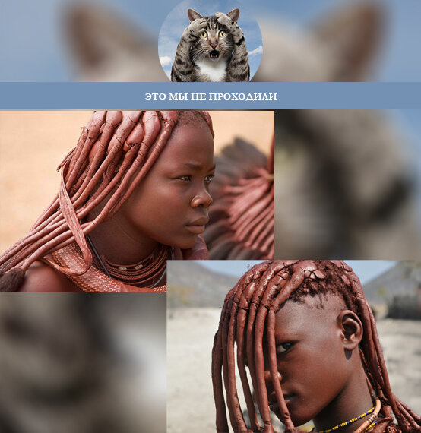
Смоляные дреды
Племя химба из Намибии часто упоминается как "самое красивое африканское племя". Действительно, красновато-шоколадные люди с пухлыми губами и выразительными миндалевидными глазами выглядят очень эстетично... Но что это такое у женщин на головах?
Женщины химба никогда не моются - воды едва хватает для питья, какие уж тут ванны. Вместо этого они устраивают себе "баню" - нагревают на огне миску с ароматными травами и веточками, наклоняются над ней, накрываются плотным покрывалом, хорошенько потеют, а потом очищают кожу специальными плоскими палочками.
Мажут медом, глиной и смолой.

Slide 9
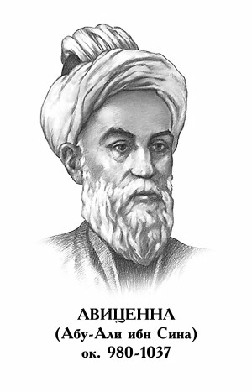
Шелк с хлопком изобильны теплотою,
Льну не присуще качество такое.
Тепла верблюжья иль овечья шерсть,
Хоть сухость в ней и грубоватость есть.

Slide 10
Лучше на шаг отставать от моды, чем на полшага обгонять
МОДА – это господство в данное время тех или иных внешних форм в предметах быта, главным образом в одежде.

Slide 11



Имидж – это процесс
Имидж – это сложный длительный процесс, включающий в себя серьезное образование, постоянное самообразование, развитый интеллект, эрудицию, хорошие манеры, стиль, образ мышления, поведение, репутацию.

Slide 12
Созданный положительный имидж принесет свои плоды – отношение к вам просто не может быть плохим

